Slide 1
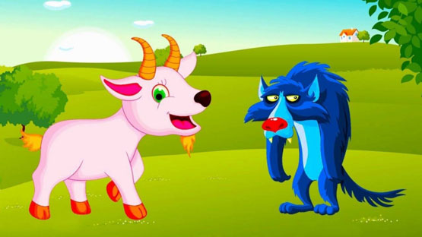
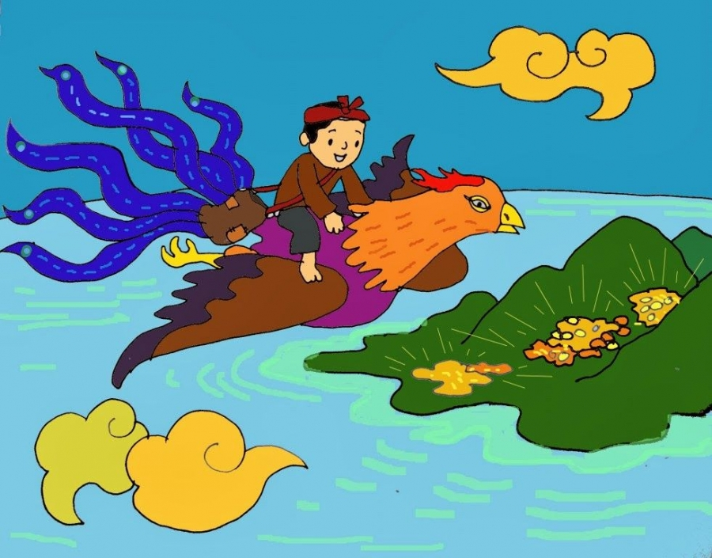
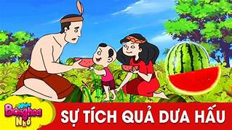
c, Phân loại
+ Cổ tích về loài vật
Phân loại truyện cổ tích:
+ Cổ tích về loài vật
+ Cổ tích thần kì
+ Cổ tích thần kì
+ Cổ tích sinh hoạt
+ Cổ tích sinh hoạt

Slide 2


Slide 3

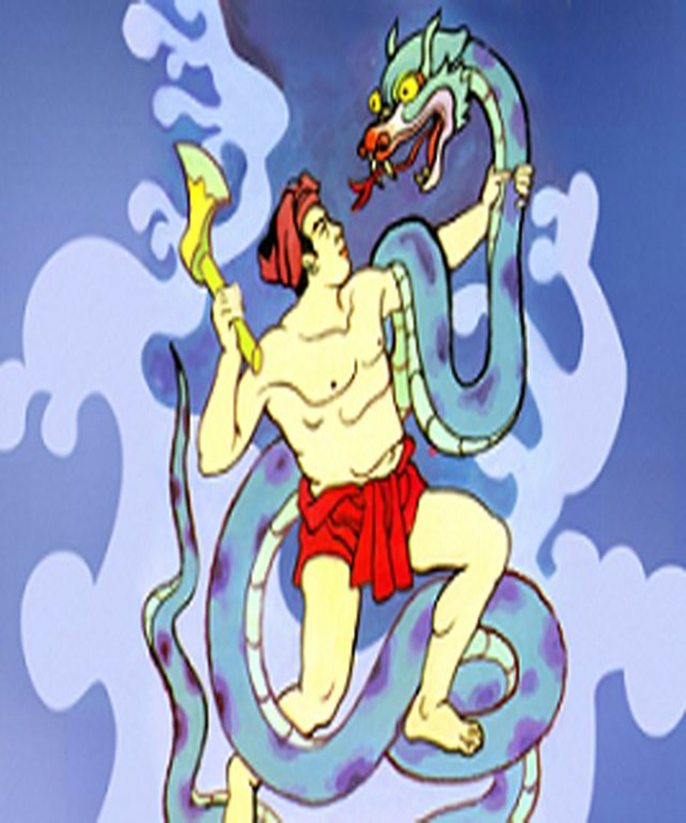
Thạch Sanh là câu chuyện cổ tích với kết thúc có hậu, một giấc mơ đẹp của nhân dân ta về chân lí: Cái thiện luôn luôn thắng cái ác và người tốt sẽ luôn được đền đáp một kết quả xứng đáng. Qua đó, các tác giả dân gian cũng luôn muốn hướng người đọc tới cái thiện, hãy sống vì mình và vì những người xung quanh. Ngay sau đây, chúng ta sẽ cùng tìm hiểu về truyện cổ tích này.

Slide 4
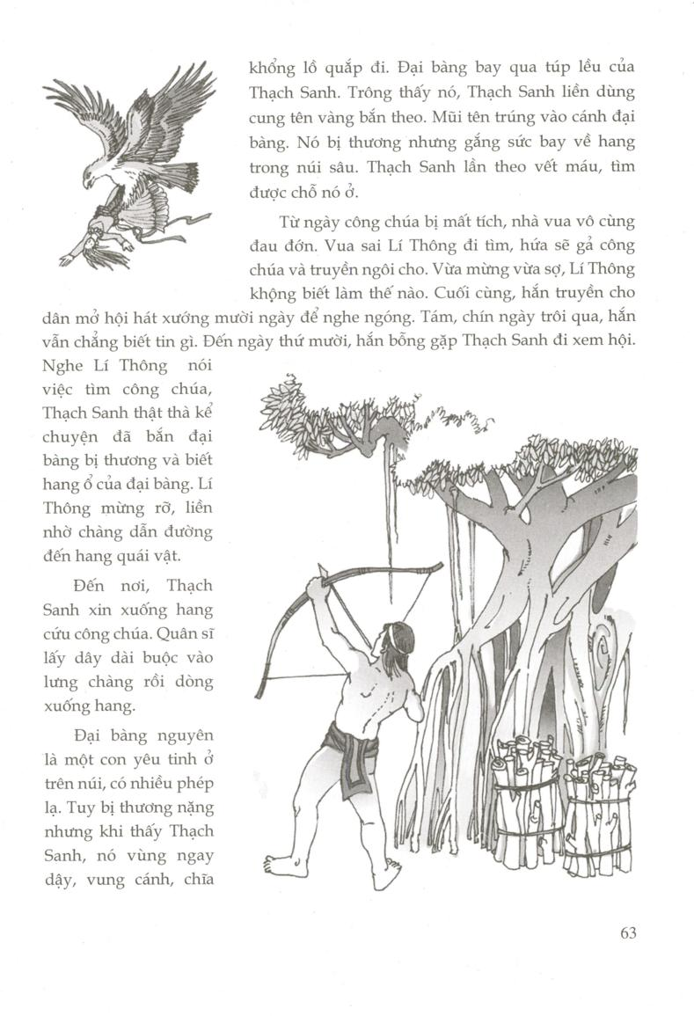
III. Văn bản Thạch Sanh

Slide 5

1. Hướng dẫn đọc và tìm hiểu chú thích
Đọc văn bản “ 2. Đọc hiểu/ SGK Ngữ văn 6/ Tr 19-23”
Yêu cầu: đọc to, rõ ràng, nhấn mạnh những chiến công của Thạch Sanh. Thể hiện giọng của từng nhân vật: Thạch Sanh thật thà, tin người; mẹ con Lí Thông nham hiểm, độc ác.

Slide 6



2. Nhân vật
+ Nhân vật chính: Thạch Sanh
+ Nhân vật phụ: Mẹ con Lí Thông, vua, công chúa…
Chia thành 2 tuyến: Thiện >< Ác
+ Thiện: Thạch Sanh, vua, công chúa, …
+ Ác: mẹ con Lí Thông

Slide 7
3. Kể tóm tắt
Các sự việc chính:
- Thạch Sanh ra đời.
- Thạch Sanh lớn lên học võ và phép thần thông.
- Thạch Sanh kết nghĩa anh em với Lí Thông.
- Mẹ con Lí Thông lừa TS đi chết thay cho mình.
- Thạch Sanh diệt chăn tinh bị Lí Thông cướp công.
- TS diệt đại bàng cứu công chúa, lại bị cướp công.
- TS diệt hồ tinh, cứu thái tử bị vu oan vào tù.
- TS được giải oan lấy công chúa.
- TS chiến thắng quân 18 nước chư hầu.
- TS lên ngôi vua.

Slide 8

4. Bố cục: 4 phần
Đoạn 1: Từ đầu => mọi phép thần thông: Sự ra đời và lớn lên của Thạch Sanh.
Đoạn 2: Tiếp => phong cho làm quận công: Thạch Sanh chiến thắng Chằn Tinh, bị Lý Thông cướp công.
Đoạn 3: Tiếp => Hoá kiếp thành bọ hung: Thạch Sanh đánh nhau với đại bàng, cứu công chúa và con trai vua Thuỷ Tề; Lý Thông bị trừng phạt.
Đoạn 4: Phần còn lại: Hạnh phúc đến với Thạch Sanh.

Slide 9
5. Phân tích văn bản
a. Sự ra đời củaThạch Sanh
b. Những thử thách và chiến công của Thạch Sanh
c. Nhận xét về kết thúc truyện

Slide 10
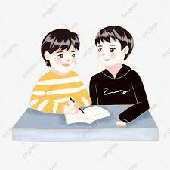
a. Sự ra đời củaThạch Sanh
Thảo luận theo cặp đôi
trong 03 phút,hoàn thành
phiếu học tập 03:

Slide 11
a. Sự ra đời củaThạch Sanh

Slide 12
PHIẾU HỌC TẬP 03: Sự ra đời của Thạch Sanh
Đọc đoạn văn từ đầu đến...."mọi phép thần thông". ? Tìm những chi tiết nói về sự ra đời và lớn lên của Thạch Sanh? ? Trong những chi tiết ấy, em thấy những chi tiết nào là bình thường, chi tiết nào mang tính chất khác thường? - Kể về sự ra đời và lớn lên của Thạch sanh như vậy nhằm mục đích gì? | - Là thái tử con Ngọc Hoàng - Mẹ mang thai trong nhiều năm - Lớn lên mồ côi cha mẹ, sống nghèo khổ bằng nghề kiếm củi - Được thiên thần dạy đủ võ nghệ ⇒ Vừa bình thường, vừa khác thường - Kể về sự ra đời và lớn lên của TS nhân dân ta nhằm: + Tô đậm tính chất kì lạ, đẹp đẽ cho nhân vật, làm tăng sức hấp dẫn của truyện. + Thể hiện ước mơ, niềm tin: con người bình thường cũng là những con người có phẩm chất kì lạ.

Slide 13

b. Những thử thách và chiến công của Thạch Sanh
Thảo luận theo cặp đôi
trong 03 phút,hoàn thành
phiếu học tập 04:

Slide 14
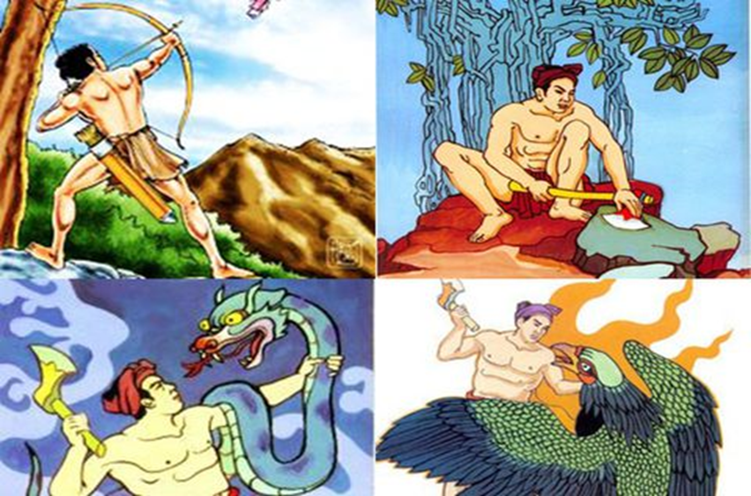
b. Những thử thách và chiến công của Thạch Sanh
PHIẾU HỌC TẬP 04
Thử thách | Chiến công
-Lần 1: | .........
....... | .........
....... | ..........
Nhận xét: | Nhận xét:

Slide 15
b. Những thử thách và chiến công của Thạch Sanh
PHIẾU HỌC TẬP 04
Thử thách | Chiến công
Lần 1. Bị mẹ con Lí Thông lừa đi canh miếu thờ, thế mạng. | - TS diệt chằn tinh
Lần 2. Xuống hang diệt đại bàng, cứu công chúa, bị Lí thông lấp của hang. | - Diệt đại bàng, cứu công chúa, cứu con vưa Thuỷ Tề
Lần 3. Bị hồn chằn tinh, đại bàng báo thù, TS bị bắt vào ngục. | - TS minh oan, lấy công chúa
Lần 4. 18 nước chư hầu kéo quân sang đánh. | -Chiến thắng 18 nước chư hầu.
Nhận xét. ⇒ Thử thách ngày một tăng, mức độ ngày càng nguy hiểm, chiến công ngày rực rỡ vẻ vang.

Slide 16

c. Nhận xét về kết thúc truyện
? Chỉ ra các chi tiết hoang đường, kì ảo trong truyện? Ý nghĩa của các chi tiết trong việc khắc hoạ hìn tượng Thạch Sanh?
? Truyện kết thúc như thế nào? Qua kết thúc này nhân dân ta muốn thể hiện điều gì? Kết thúc này có phổ biến trong truyện cổ tích không? Hãy nêu 1 số ví dụ....
? Kết truyện mẹ con Lí Thông bị sét đánh chết, rồi bị hóa kiếp thành bọ hung có ý nghĩa như thế nào?
? Chi tiết tiếng đàn thần, niêu cơm trong phần kết chuyện Thạch Sanh gửi gắm ước mơ gì của nhân dân ?

Slide 17
c. Nhận xét về kết thúc truyện
Thạch Sanh được cưới công chúa, lại được vua nhường ngôi cho. Còn mẹ con Lý Thông bị sét đánh chết, biến thành bọ hung.
→ Ý nghĩa kết thúc truyện: Đây là kết thúc có hậu:
+ Thể hiện ước mơ, niềm tin của nhân dân về công lý xã hội, sự chiến thắng cuối cùng của những con người chính nghĩa lương thiện (ở hiền gặp lành, ở ác gặp ác) và ước mơ của nhân dân về sự đổi đời
+ Thể hiện thái độ kiên quyết của nhân dân muốn trừng phạt cái ác: Cái ác sẽ bị trừng trị đích đáng. Nếu chết đi thì chưa đủ. Hai mẹ con còn bị biến thành bọ hung, loài vật bẩn thỉu. Những kẻ xấu xa bạc ác như mẹ con LT không chỉ bị trừng trị ở đời này kiếp này, mà mãi mãi về sau, cho dù có đầu thai kiếp khác cũng vẫn bị người đời xa lánh khinh rẻ.

Slide 18
c. Nhận xét về kết thúc truyện
* Chi tiết tiếng đàn thần kì:
- Tiếng đàn giúp cho nhân vật được giải oan, giải thoát. Nhờ tiếng đàn mà công chúa khỏi câm, giải thoát cho TS, Lí Thông bị vạch mặt. đó là tiếng đàn của công lí. Tác giả dân gian đã sử dụng chi tiết thần kì để thể hiện quan niệm và ước mơ công lí của mình.
- Tiếng đàn làm cho quân 18 nước chư hầu phải cuốn giáp xin hàng. Nó là vũ khí đặc biệt để cảm háo kẻ thù. Tiếng đàn là đại diện cho cái thiện và tinh thần yêu chuộng hoà bình của nhân dân ta.

Slide 19
c. Nhận xét về kết thúc truyện
* Chi tiêt niêu cơm thần kì:
- Niêu cơm có sức mạnh phi thường cứ ăn hết lại đầy, làm cho quân 18 nước chư hầu phải từ chỗ coi thường, chế giễu, phải ngạc nhiên, khâm phục
- Niêu cơm và lời thách đố đã chứng tỏ sự tài giỏi của Thạch Sanh.
- Niêu cơm thần kì là tượng chưng cho tấm lòng nhân đạo, tư tưởng yêu hoà bình của nhân dân.

Slide 20


1. Nghệ thuật
- Kết cấu, cốt chuyện mạch lạc, sắp xếp tình tiết khéo léo.
- Xây dựng tuyến nhân vật tương phản, đối lập .
- Các chi tiết thần kì .
6.Tổng kết
2. Nội dung-Ý nghĩa
- Nội dung: Thạch Sanh là truyện cổ tích về người dũng sĩ diệt chằn tinh, đại bàng cứu người...
- Ý nghĩa: Truyện thể hiện ước mơ, niềm tin của nhân dân về công lý xã hội, sự chiến thắng cuối cùng của những con người chính nghĩa lương thiện.

Slide 21

TRÒ CHƠI ĐÓNG VAI
- Chia lớp thành 3 tổ, yêu cầu hoạt động cá nhân theo tổ
- Mỗi nhóm chọn một lá thăm trong đó có ghi lại một trong những chiến công của TS: giết chăn tinh, bắn đại bàng bị thương, đuổi giặc chư hầu bằng tiếng đàn.
- Hãy đóng vai các nhân vật để tái hiện những chiến công của TS.
- Các nhóm chấm điểm chéo lẫn nhau.
LUẬT CHƠI

Slide 22
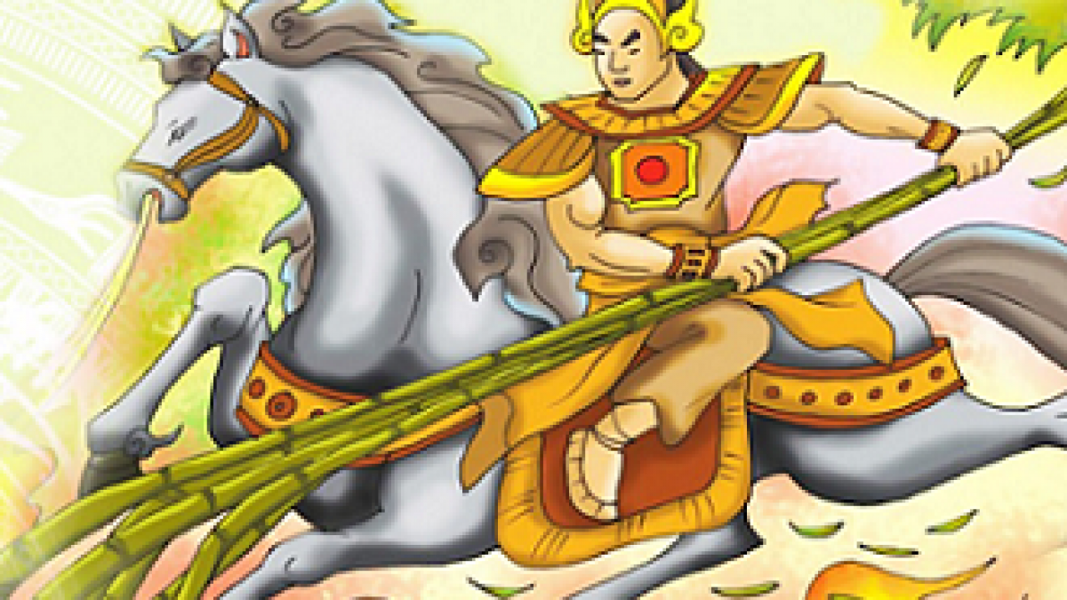
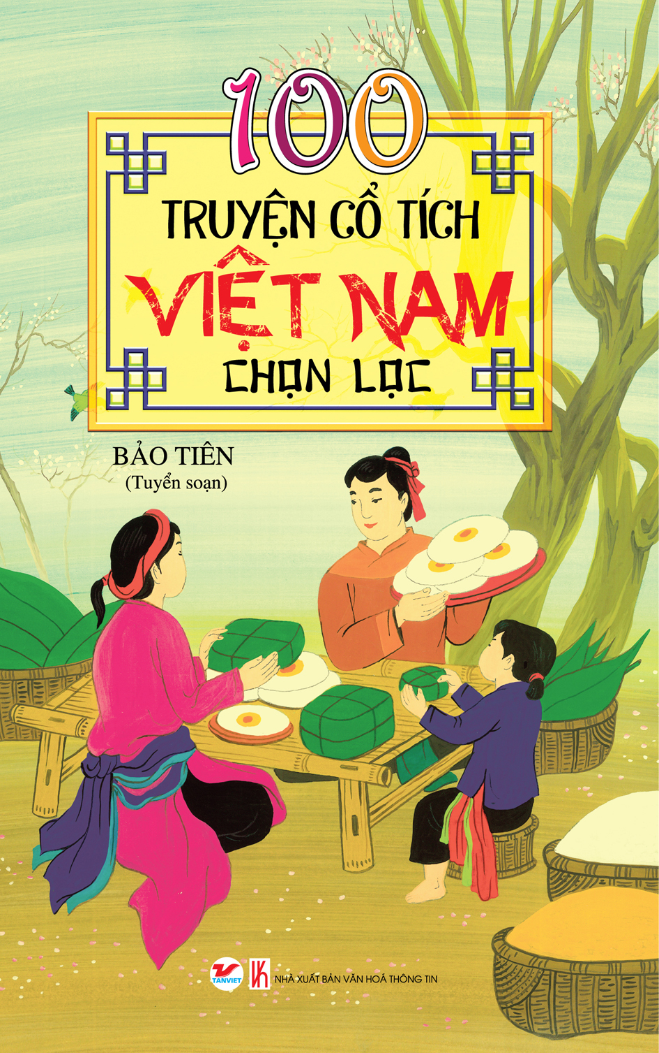
II. Thực hành, luyện tập.
Đề bài:
Đề bài 1: Kể lại truyền thuyết Thánh Gióng.
Đề bài 2: Kể lại một truyện cổ tích mà em đã học hoặc đã đọc.

Slide 23
HOẠT ĐỘNG LUYỆN TẬP
Thực hành phần TỰ ĐÁNH GIÁ (Trang 31/SGK):
Nhiệm vụ: các nhóm thảo luận, trả lời ra phiếu Học tập:
+ Trả lời bằng cách chọn 1 đáp án:
Tìm hiểu văn bản “Em bé thông minh” (trang 31 – SGK)
Câu | Đáp án
1
2
3
4
5
6
7
8
9
Câu 10: HS nêu quan điểm

